Slide 1
مدينة العقبة
اعداد الطالبة : كارين الشوراب

Slide 2
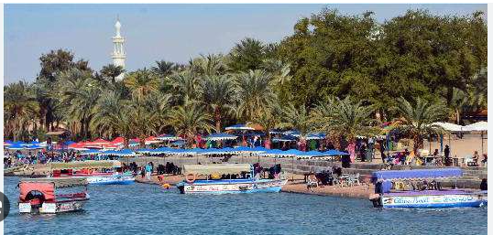
تاريخ الموقع السياحي
تقع مدينة العقبة جنوبي الأردن على ساحل البحر الأحمر، وهي المنفذ الوحيد الذي يربط الأردن بالبحار، كان للعقبة أسماء عديدة مثل إيلات وآيله، ولكم تم تسميتها العقبة في عهد المماليك، وذلك نسبة إلى وعورة الطريق إليها وكثرة العقبات فيها. وقد كانت العقبة موطنا للعديد من الشعوب وتعاقبت عليها الحضارات المختلفة بسبب موقعها المميز على البحر،
إلى أن أصبحت مدينة العقبة في وقتنا الحاضر مدينة سياحية بامتياز وتحتوي العديد من المنتجعات السياحية والفنادق بمختلف الدرجات، بالإضافة إلى إنشاء العديد من الموانئ لخدمة القطاع التجاري

Slide 3
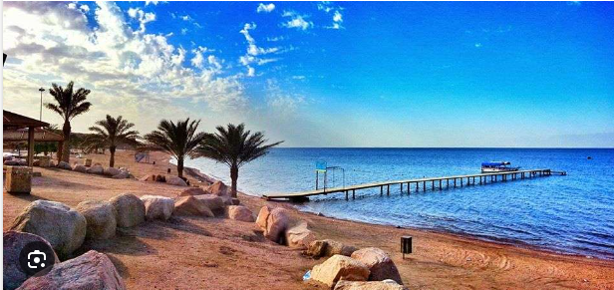
جغرافية الموقع السياحي
يعتبر موقع مدينة العقبة استراتيجيا، حيث يتوسط الطرق التجارية بين قارتي آسيا وافريقيا، كما أنها قريبة من الحدود البرية السعودية، والضفة الغربية وأيضا تربطها حدود بحرية مع جمهورية مصر،
ويحتوي ساحل العقبة العديد من الشواطئ ذات الطبيعة المتنوعة مثل الشط الرملي وشط الغندور والشط الجنوبي، كما وأنها تمثل وجهة للرياضات البحرية المختلفة وخصوصا الغوص

Slide 4
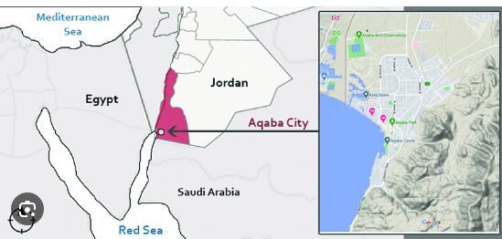
الأهمية الاقتصادية الموقع السياحي
تعتبر مدينة العقبة من أهم موارد الاقتصاد الأردني، حيث أن قربها من مدينة البتراء الوردية ووادي رم يشكل مقصداً للسياح من جميع دول العالم ومحليا أيضا، كما أن مدينة العقبة هي منطقة اقتصادية خاصة وذلك لتشجيع المستثمرين على الاستثمار فيها، كما أن وجود العديد من الموانئ التجارية يساهم في جذب الحركة التجارية البحرية، لا سيام أن موقعها يربط ما بين قارة آسيا وقارة افريقية وأوروبا

Slide 5

كيفية الترويج لمدينة العقبة باللغة الانجليزية

Slide 6
كيفية الترويج لمدينة العقبة باللغة
العربية

